Slide 1
中世ブリテン島の岸辺から水平線の彼方へ
魚眼的グローバル・ヒストリー試論
鶴島博和

Slide 2
目次
はじめに
１．海、船、海民
２．岸辺
３．水平線
４．水平線の彼方
おわりに

Slide 3

はじめに
（１）課題
本論の課題は、中世ブリテンからグローバル・ヒストリーを描くことである
  中世：ローマ帝国西部の解体から、歴史的個性としての「ヨーロッパ」がその地球規模で拡大を開始した「長い16世紀」（ブローデル）まで
    「ヨーロッパ」：ラテン的キリスト教世界長い１１世紀（c.960-c.1135)に確立。
    長い１１世紀：ローマ教皇庁の指導とローマ典礼と教会暦を受け入れ、ラテン語を「真実語」とし、司教座をその細胞とする「世界」（暦といった抽象的価値を強襲する広域社会（秩序化された集団）」
    長い１１世紀に北ヨーロッパ海域が出現した（ロングシップ・フルク船・コグ船）
    海域：「海上交通において特定の型の船（複数）の使用が支配的な生活・空間」：ある歴史文化状況での海の利用の仕方とその範囲が海域
      海帯：地理的・歴史的：文化的環境特性、北には４つのモデル
      ①環海峡:英仏海峡-アイリッシュ海②北海 ③バルト海 ④大西洋（アイスランドービスケー湾ーイベリア半島沖）
  長い11世紀に南の「地中海世界」に対して「北ヨーロッパ」が生まれる
  北ヨーロッパ海域はブリテン島を軸にして展開する領域として考える
  15世紀までには北の海と地中海はつながる☛ヨーロッパ海域の成立（カラベル船等）

Slide 4
（２）グローバル・ヒストリーとは
世界史（ワールド・ヒストリー）
  世界とは暦といった抽象的価値を強襲する広域社会（秩序化された集団）
  ワールド・ヒストリーは総体的社会関係＝価値の時間的、空間的展開扱う考察様式
グローバル・ヒストリー
  グローバル・ヒストリーは総体的社会関係を通してモノの時間的・空間的展開扱う考察様式
    本論では「モノ」として、生態系に規定はされるものの、境界のない魚を対象とする。とくに鮭、鰊、鱈、メルルーサ、鰯

Slide 5
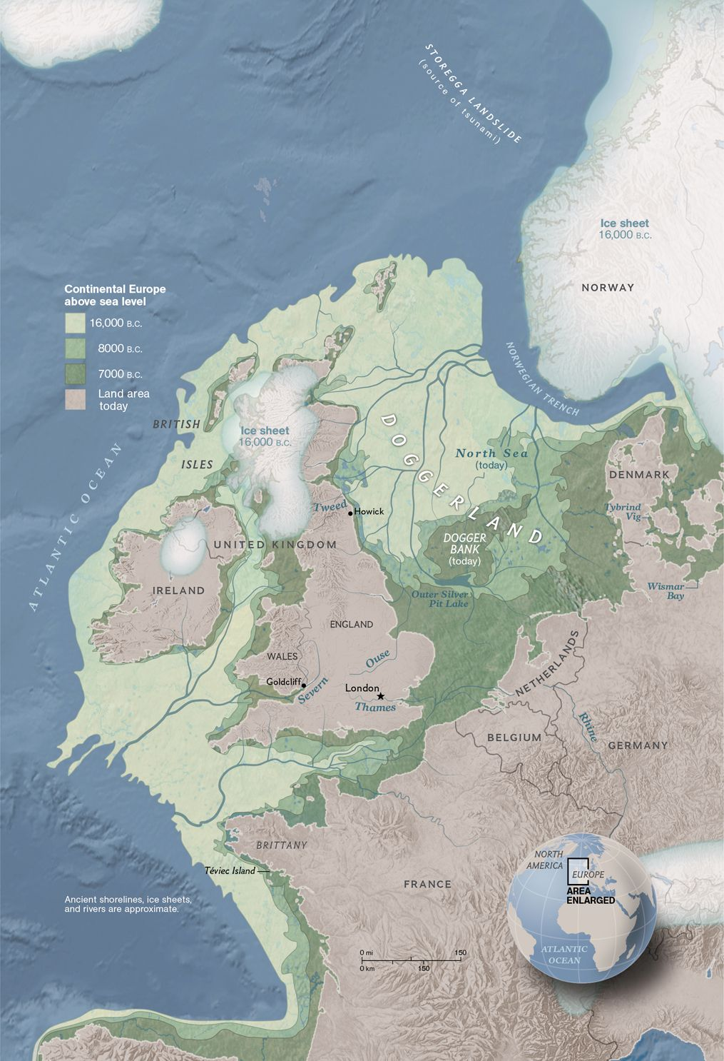
（１）海
① 「北海海帯」：大西洋の風と潮流の影響を受けやすく、長い海岸線はフィヨルドや入り組んだ湾で刻まれ、スコットランド西部には北に向かって島嶼が連なり、一種の列島弧を形成している。イースト・アングリアから北緯61度 北海海盆で水深も深
北海固有の魚種200。
②「海峡海帯」：干満の差が大きく潮の流れが強く、北から強い風と偏西風の影響を受けやすい；ライン川やテムズ川などの大河川が流れ込むことで平坦な海岸線は泥土の堆積活動が激しく、ケントからサセックスのイングランド東南部と北フランスの石灰石の断崖は潮流の影響を受け、海進と海退によって海岸線は変化しやすい。を想定している。
③バルト海帯：オスロ―＝スカーイエン線より東：塩分濃度が低く水深も浅い。生物種が少ない。北海固有の魚種200以上に対して固有種は29種
アイリッシュ海帯は時代によって①あるいは②に属する。
④大西洋海帯 アイスランド沖合＝ビスケー湾＝ポルトガル
☛魚種の違い→魚の暦の違い→漁師（海民）の暦の違い→海の交通の違い→船型の違い
①北海海帯
③バルト海帯
アイリッシュ海
②環海峡海帯
④大西洋海帯

Slide 6
１．海、船、海民
（１）海
  ブリテン諸島は、四つの海帯に面し長い海岸線をもち、内陸部の住民でも、海に触れる機会が多く、330種類の魚種。
（２）船
  甲板のない「ボート」
（３）海民
  環境から価値を引き出す生業としての漁撈と漁師、運搬人、戦士。
  商業的漁業の成立とともに職業的船乗りが出現する。

Slide 7
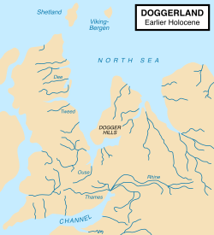
ドガ―ランド(Doggerland)
Gaffney, Vincent; Fitch, Simon; Smith, David (2009).
Europe's Lost World: The Rediscovery of Doggerland.
Council for British Archaeology
・鰊の産卵場
・ライン川とテムズ川はかつて一つの川（海峡川）
ドーヴァ付近が河口
長期波動の歴史☛ヤーマスの鰊太市、ライン＝テムズ
回廊（交易の歴史）
showing hypothetical extent of Doggerland (c. 10,000 BC), which connected Britain and continental Europe

Slide 8
２ 海辺
彼女に伝えてくれ 海辺と砂浜の間に1エーカーの土地を探してくれとパセリ、セージ、ローズマリー、そしてタイムそうすれば 彼女は私の本当の恋人（「Scarborough Fair ）
？The origins are from medieval times and based on the herring trade.
海辺はどこまでが陸に属するのか？
２－１ 漁労の始まり
２－２ 複合生業
２－３ 海面所領域 満潮と干潮
２－４ 干潟の占有権と漂流物：国王による譲渡の対象
2－５ 水面所領と梁Tidenham 鮭と鰻

Slide 9
２－１
漁労の始まり
８世紀初め、ベーダはその著『教会史』で、イングランドは豊穣の海をもつと誇らしげに書いている。彼が言及したのは、鮭と鰻の魚類、アシカ、海豚そして鯨の海獣、ムール貝や赤の染色材料となった巻貝のバイ貝などの色とりどりの貝類であった。、一方で、人々が漁労に目を向けていったことを教えてくれる。南サクソン人の国（後のサセックス）の布教を開始した司教ウィルフリドは、人々に漁労を教えた。
史料 1 〔飢えに苦しむ人々に〕司教は、漁労によって食料を得ることを教えた。というのも海や川には魚が湧いているのに、鰻をとる事しか知らなかったからである。そこで司教は家人に命じて鰻網を各地から集めて、それを海に投げ入れさせた。彼らは、神の恩寵もあって、すぐさまいろいろな魚三百匹を捕獲した。(Bede, EH, iv-13)
いずれも海辺の捕獲物であったが、地先の漁労が再開され、以後、魚は栄養源としてイングランドの人々の生活を支えたのである。
Bede, EH, i-1.
・ローマ属州時代のブリテンで漁労が知られていないわけではない。むしろ活発あった。しかしそれでも淡水魚や河口あるいは沿岸の魚が対象であった。水深のある海での漁労はローマ時代以後の発展であった。Cool (2006). p. 105.
・考古学の発掘からは初期「アングロ・サクソン」定住地での魚の骨は出土しない。
・人骨の同位体分析isotopic analysis
7世紀以降の社会の階層化の過程で支配層での消費が始まる：王の定住地、修道院、原都市的定住地
Rebecca Reeynolds, Lyminge 2010:
Analysis of Fish Remains from Environmental Samples (2013)

Slide 10
２－２複合生業
ケントに住む者の王エセルベルフトはリミッジの修道院に河口の漁場を与えた…そして森まで
森の燃料は製塩に必要
塩失くしては魚の大量消費はありえない。
漁業は森の経営と連結
生業は常に複合的である
史料２Sawyer741
Æthelberht, king of the dwellers in Kent, for the salvation of my soul have freely given and give a fishery that is at the mouth of the river whose name is the River Lyminge …up to the wood

Slide 11
２－３ 海面所領域
満潮と干潮
地図 満潮時の規定：高潮海岸線
国土 干潮時の規定：低潮海岸線
史料３ クライストチャーチ〔付属修道院〕の修道士の役人は、満潮時に浮んだボートから小斧を投げて届いた陸地から通行税を受け取ることができる。〔サンドウィッチの〕港に対しては、クライストチャーチの修道士以外にどのような支配も行うことはできない。港を横切るボートや渡しは修道士のものであり、サンドウィッチの港に来るボートの通行税は、それが何であれ、どこから来たものであれ、修道士のものである。港の外の海域に何かがあれば、修道士の権利は、海が干潮の時に、一人の男が〔背の立つ限り海に入っていき〕手に長さ一ポール〔五メール〕の竿を持ち、それを伸ばして届くところまでの範囲まで及ぶ。海峡の真ん中からこちら側で見つけられ、サンドウィッチにもたらされたもの、それが衣服、網、武器、鉄、金、銀と何であれ、その半分は修道士たちに、残りの半分はそれを見つけた者のものとなる。（S 959; Robertson, Charters, no. 82)
干満差のある水域のどこまでを、海浜荘園は自らの領域として主張できたのであろうか。これは荘園が設置した梁の合法性の根拠となる。保立道久は、それを棹が立つ程度の水深の水域（棹立：かしだて）、即ち「潮の干満に洗われる地先の磯、藻場、浅瀬、干潟や水際、渚、浜などは陸と水面の接点として人間の開発領有行為が最も及びやすい身近」な領域と考え、その水域に及ぶ権利を「地先」と定義した.

Slide 12
2-4
干潟の占有権と漂流物：国王による譲渡の対象
史料５ クヌート王は、干潟に王座を置くように命じた (sedile suum in lottore maris cum ascenderet statui iussit)。そして国王は満ちてくる潮に向かってこう言った。「朕が座しているこの土地が我が物であるように汝も我に属する。如何なる者も我が支配に処罰を受けることなく抵抗することはできない。それ故、朕は汝に、満ちることを禁じる。汝が主人の服や足を濡らすことなどおこがましい。」しかし、潮はいつもと変わらず満ちてきて無礼にも国王の足の裏、踝、脛を濡らした。国王は慌てて下がり、こう叫んだ。「世界に知らしめよ。国王権力は空しく価値がない。天と地と海が永遠の法に従う主以外に、その名に値する王などはいないのだ」
Henry of Huntingdon , Historia Anglorum ed. and tr. Diana E. Greenway, Henry Archdeacon of Huntingdon. Historia Anglorum. The History of the English People. Oxford Medieval Texts. Oxford, 1996., pp. 366-69
史料４ エドワード王のドーセットへの令状（ASW, p. 120.）「（王の親衛隊のアークは）自らの浜をもつべし。浜のすべては彼の土地に面している。そのどこであれ完全にそして自由に、海からのものも海へのものでも、すべて彼の浜へ追いやられたものは〔彼のもの〕である」と。浜とその地先に流れついた物⇒漂着物：浜の権利物。漂着物と漂流物(flotsam and jetsam)は11世紀までには、国王の財産と法的に観念され教会や貴族への譲渡の対象：13世紀のブラクトンは漂着物と漂流物を鯨、イルカ、チョウザメといった「王の魚」と同じ国王の権利に属するとした。 Bracton, ii, p. 339.

Slide 13
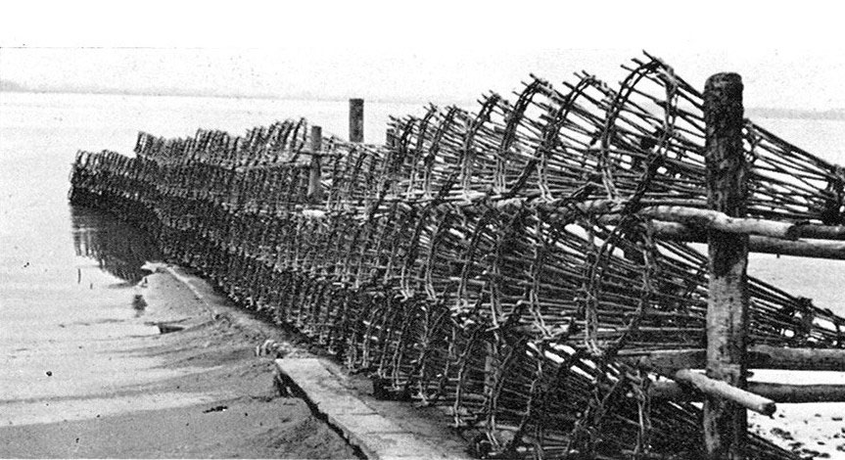
2－５水面所領と梁
Tidenham 鮭と鰻
満潮時に水面。
1964年頃のセヴァン川のプット © Gloucester Museum Service
Tsurushima 2007 ANS
史料５「タイデナム文書」(c. 1050)
〔バース修道院長の荘園タイデナは〕
タイデナムには30ハイドがある。…〔部分荘園の〕ミルトンは５ハイドに査定され、14のガヴォルランド（地代支払地）があり、セヴァン川に14の籠型梁プット（鮭用）が設置され、ワイ川には二つのハックル型（鰻）の罠がある。…30ハイド内のそれぞれの梁では、いずれの種類の魚も土地の領主のものである…価値のある貴重な魚、チョウザメ、イルカ、鰊など海の魚はすべて領主のものである。領主が所領に滞在している時は、いかなる者といえども、どのような魚であれ、それを売って換金してはならない。☛市場の誕生
イブールは…梁の設置のために40本の長い棒か40本以上の短い棒を提供し、三つの潮に対応して八つの「くびき」を設置する。

Slide 14
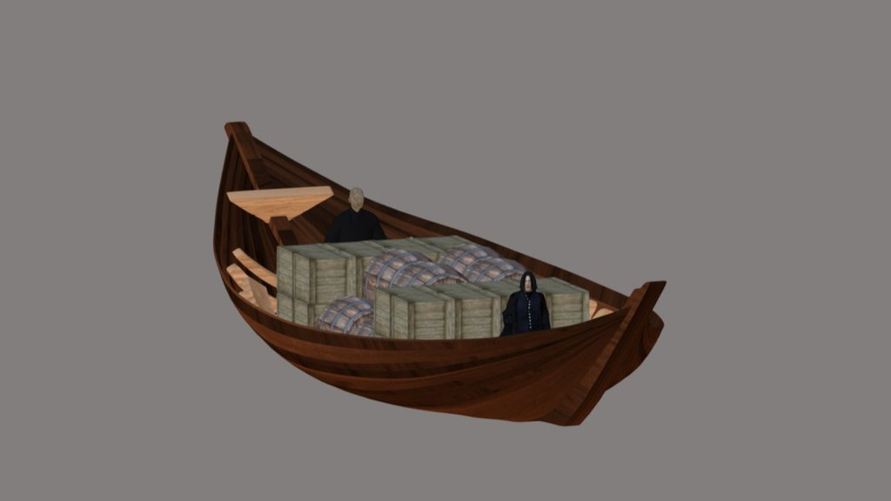
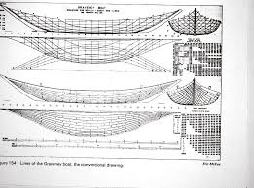
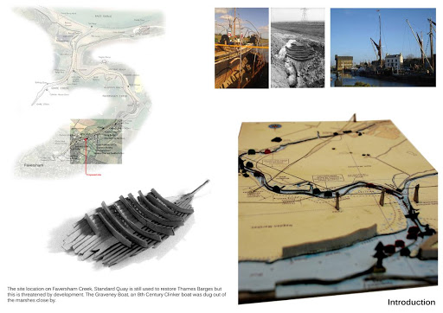
２‐６ 海峡の船：グラヴェニ船
ケントのテムズ川河口湾のグラヴェニ沼沢地帯で1970年に発掘。長さ13.6m、幅4m、喫水1m、積載量7t、1983年の輪年代測定で製造年代は895年、放棄されたのは950年頃。オーク材を使用し、厚板竜骨と舷側に八枚の厚板の鎧張りを備えていたが、ロングシップにみられたような太い竜骨がない。海峡海帯では甲板竜骨の伝統的なボートが使用。乾舷が浅いにも関わらず長さに比較して幅が広く貨物船。
発掘現場からは。積み荷のラヴァストーンの半完成品の挽き臼、ホップ、フランスかフランドルの陶器、ローマ時代の屋根瓦そしてケントのラグストーンなどが見つかっている。ラヴァストーンは、ライン川中流域のメイヤン地域から出土した玄武岩で、半完成品で移出するのは途中での損壊のリスクを避けるためで、最終的な加工は移入先で行われた。二つの環状の石臼の直径は47㎝、当時イングランドで一般に用いられていた大きさで商品化された規格品であった。大量の化石化したホップは壊れやすい石臼の。9世紀以降ビールの醸造にホップが使用。グラヴェニの舟は、ケルンとユトレヒトを基点とするライン=テムズ川回廊におけるホップや石材の輸送に使用された。
The Graveney Boat ed. Valerie Fenwick (1978), BAR British Studies 53, 1978. H. Clarke, ‘Roman and Medieval Ports in Morth-West Europe’ in D. J. Blackman (ed.), Archaeology and the Sea, London,; J. Pullen Appleby, English Sea Power, c.871–1100

Slide 15
３水平線 Fish event horizon
紀元1000年は、イングランドの漁撈にとって一大画期。
３－１ 漁の方法と保存加工と運搬販売の発展
３－２ 組織的漁業の誕生
３－３ 王権の統制
３－４ 海峡海帯の船：フルク船
３－５ 鰊の生産量と複合産業
３－６ 鱈と近海漁の限界

Slide 16
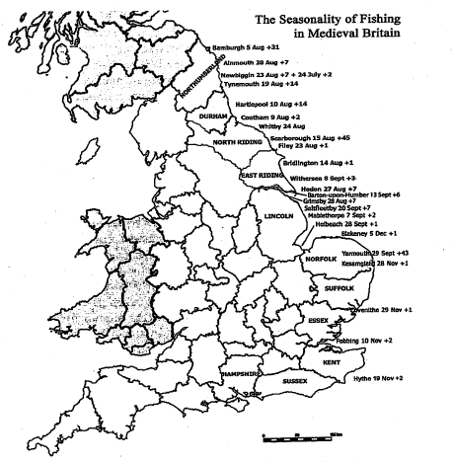
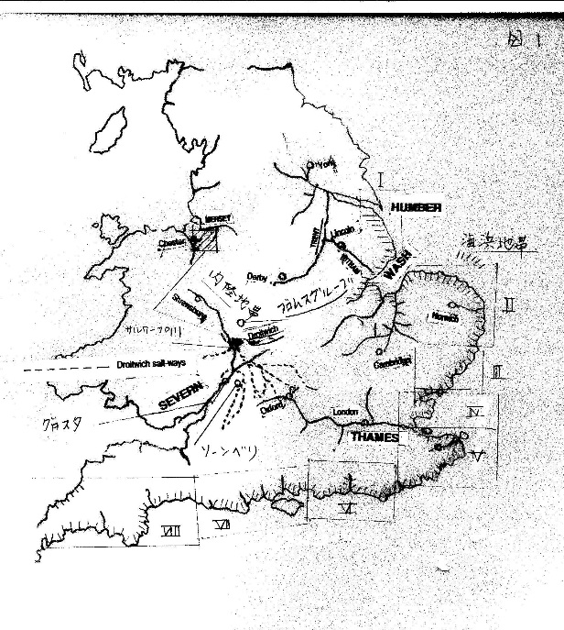
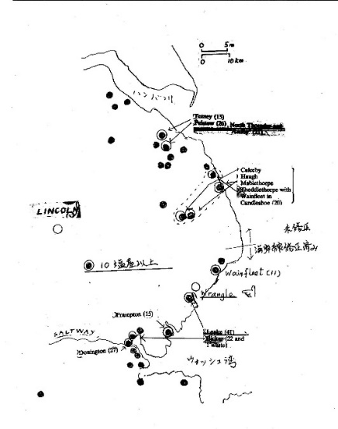
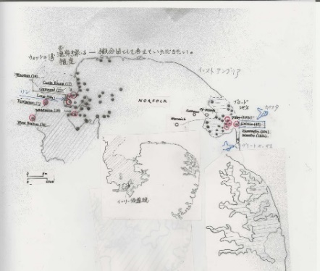
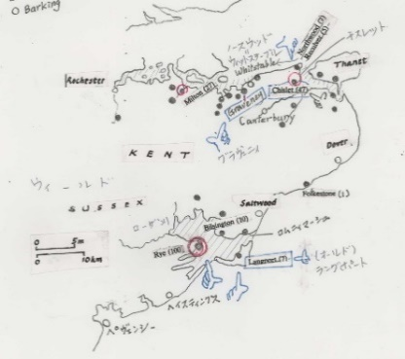
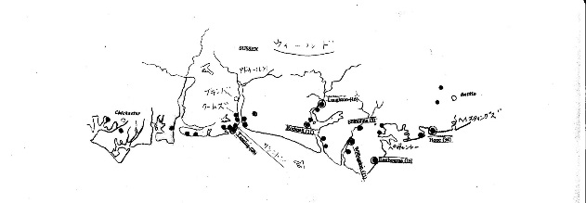
3－1漁の方法と保存加工と運搬販売の発展。
Skane market。
Scaborough
Yarmouth
(1)鰊漁の誕生。流し網。
(2)11世紀の塩業塩詰め
海浜地帯で約1130強、内陸地帯で約270強、合計1400強の塩屋
(3)鰊漁と大市の中心地：北Scaborough 8月15日＋45日（9月29日）正式にはヘンリ三世の1253年の1月22日のチャータ。
南Yarmouth（11世紀末に確認。一大交易都市へ発展）（9月29日から11月）
東 Skane (12世紀から。後にハンザとデンマークの間で綱引き）（8月24日～10月9日）
鰊の二大漁場
鰊の暦
年間約5000tの塩がイングランドで生産されたと推定.一日の食塩摂取量の目標値五グラム。当時のイングランドの推定人口を200万とすると、年間3650t目標値数値上は塩は自給自足され、輸出可能な余剰も生まれていた。
11世紀の海浜塩業地帯

Slide 17
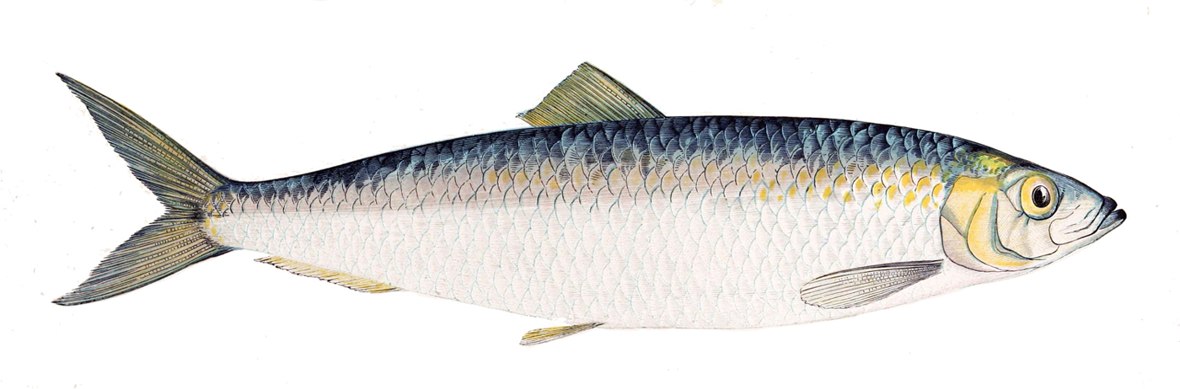
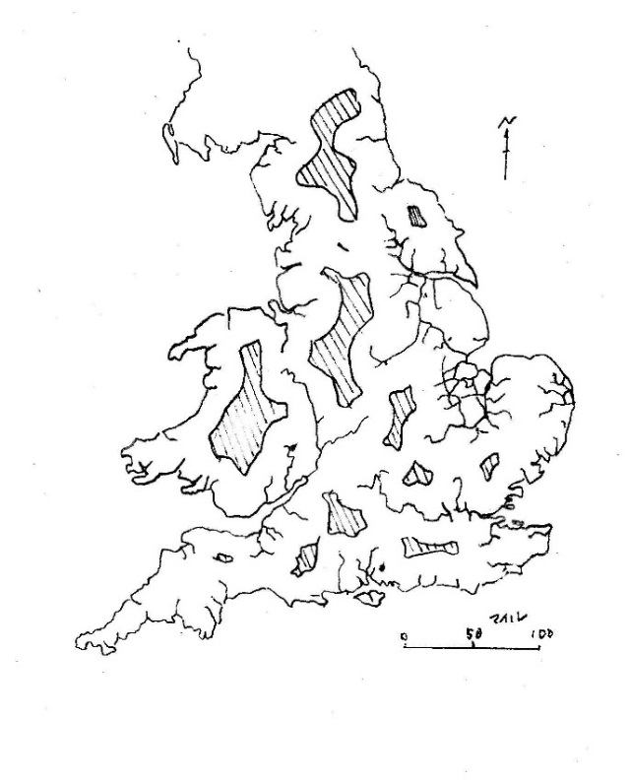
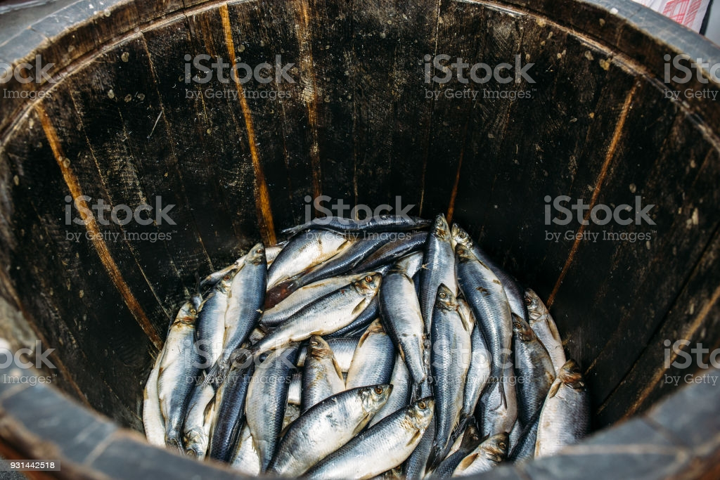
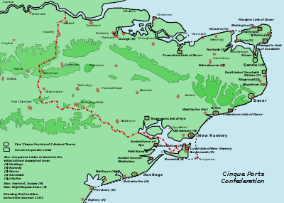
3-2組織的漁業の誕生
ゴドウィン伯と国王エドワードの争い
ゴドウィン伯は英仏海峡の鰊漁海民とその集落の海の領主（直接の土地領主ではないが、海上活動の保護者）
史料６「すべてのケントの人々とヘイスティングスから海岸に沿った地域の人々はゴドウィンとともに生きかつ死ぬことを宣言した…ゴドウィンとハロルドは、ペヴェンシ、ロムニ、ハイス、フォークストン、ドーヴァそしてサンドウィッチへと船団を進め、各地でその地のボートと海民を補強し、大軍勢となり、ロンドンでテムズ川を挟んで国王とにらみ合った（ (Anglo-Saxon Chronicle D&E. 1051, 1052) ）。
ゴドウィン家の名誉回復に大きな貢献をしたのは、ロンドンと12世紀にシンクポート（ヘイスティングズ、ロムニ、ハイス、ドーヴァそしてサンドウィッチ）を構成していくヘイスティングス周辺とケントの沿岸の鰊漁に従事する海民集団で、12・13世紀にはイングランド王の海軍の中核をなした五港連合を形成していった。 K. M. E. Murray (1935),The constitutional history of the Cinque ports, Manchester pp. 1-27. 鶴島 (2015)
上陸地点から24キロメートル以上離れた地域（Edwards 1987, fig. 23:2）

Slide 18
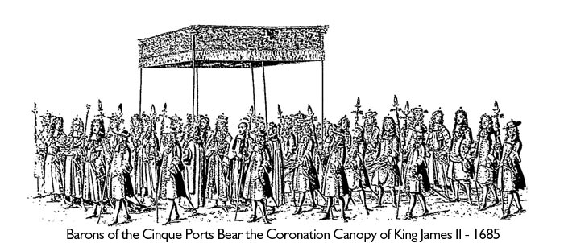
3－3 王権の統制
史料７ (1086年の記述）市民たちは毎年15日間20隻のボートを国王に提供した。それぞれのボートには21人の男が乗り込んだ。彼らはこの奉仕を、国王が彼らに裁判権を与えたこと〔自治を与えたこと〕の見返りとして行ったのである。……ミクルマス〔９月29日〕から聖アンドルの祝日〔11月30日〕まで、都市は国王休戦、すなわち平和の裡にあった。もしこれを破る者があれば誰であれ、国王の役人はこの者にその行為ゆえに科料を課した。（GDB, fo. 1）
☛1100年までにはシンクポートの名前が現れる。
☛1155年の国王チャータで、国王が必要なときには船を提供するように。57隻の船が15日間活動する。
☛代わりに、関税の特権、自治権、ヤーマスで鰊漁の網を乾す権利、国王行列の天蓋をもつ権利を与える。
☛五つの中心地に23の集落が加えられて組織化される。1297年のMagna Carta 57,
☛14・15世紀に衰退へ。鰊漁の限界と地政学的な重要性の変化
☛海民共同体の鰊漁活動が、海の領主の保護下に入り、海軍力をなし、やがて国王統制下に入る。漁そのもの特権を与える。Res nulliusの権利を認める。しかし、海域領有の話はない。

Slide 19
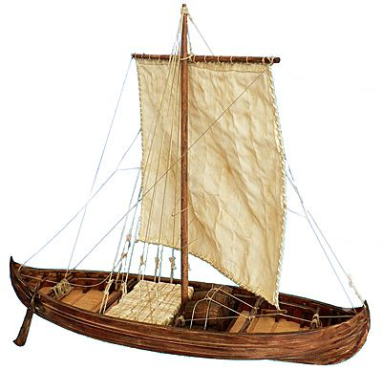
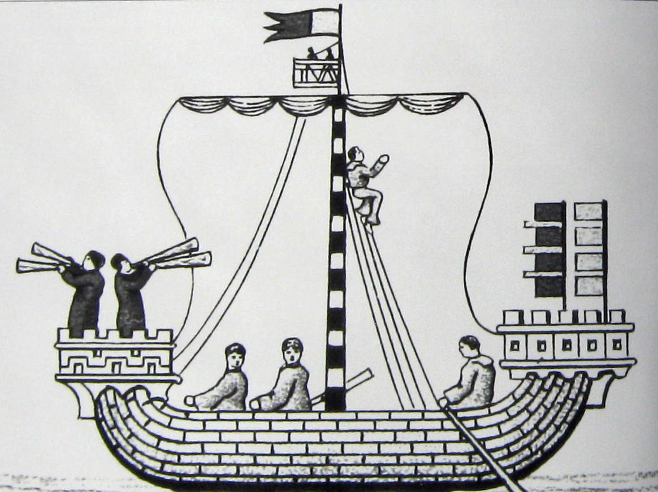
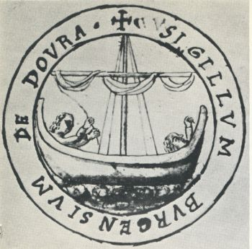
3-4 海峡海帯の船：フルク船
「キール船 (ceol)あるいはフルク船 (hulcus)が到着、あるいは停船しているとすれば、停泊料として４ペンスを支払うべし」 「ロンドンの慣行」 ：ケオル<ceol>は、古英語のキール（竜骨）船：運搬船のロングボート。
12世紀のロートリンゲンの商人たちは、「イングランドに、キール〔竜骨〕船、フルク船、やその他の船(kiel, hulk, altre nef )で来た」という。 Bateson (1902), p. 500
15 世紀になると大きな帆柱と竜骨のないバナナ型のフルク船は、コグ船に代わって北西ヨーロッパの主要貨物船となるが、その起源については諸説あり。
Crumlin-Pedersen(2010)
左図：the oldest known seal of Dover(c. 1180) 。

Slide 20
3－5 鰊の生産量と複合産業
（１）１２・１３世紀には海の魚の消費が増大と魚交易の増大と産業の複合化
・教会の魚食指導
・保存方法；塩、乾燥、酢漬け、燻製・
・樽、馬車、船製造
（２）海外船の到来
（３）Scarborough herring fair
・1305/6 課税のかかった分（海外）で3.5 million fish (樽毎？）
・非課税（イギリス船）
・合計10million fish/ a year以上
・課題 塩はどこから？
（４）Yarmouth
・10million fish/ a year以上が塩漬けにされて樽詰めで内陸や海外へ
・国王家中、聖俗貴族の家中、ロンドンの魚商人が毎年太市で塩漬けありは燻製の鰊を購入
・遠く離れた修道院は、ヤーマス近郊に処理場
W. Childs, ‘Fishing and Fisheries in the middle Ages’, in Starkey et al. Englands’ Sea Fisheries (Liden, Beill, 2010), pp. 19020.
J. Bon, ‘Monastic Fisheries’, in M. Aston, Medieval Fish, Fisheries and Fish Ponds in England (Oxford, BAR, British Series 182 (1), 1988), pp. 69-112.

Slide 21
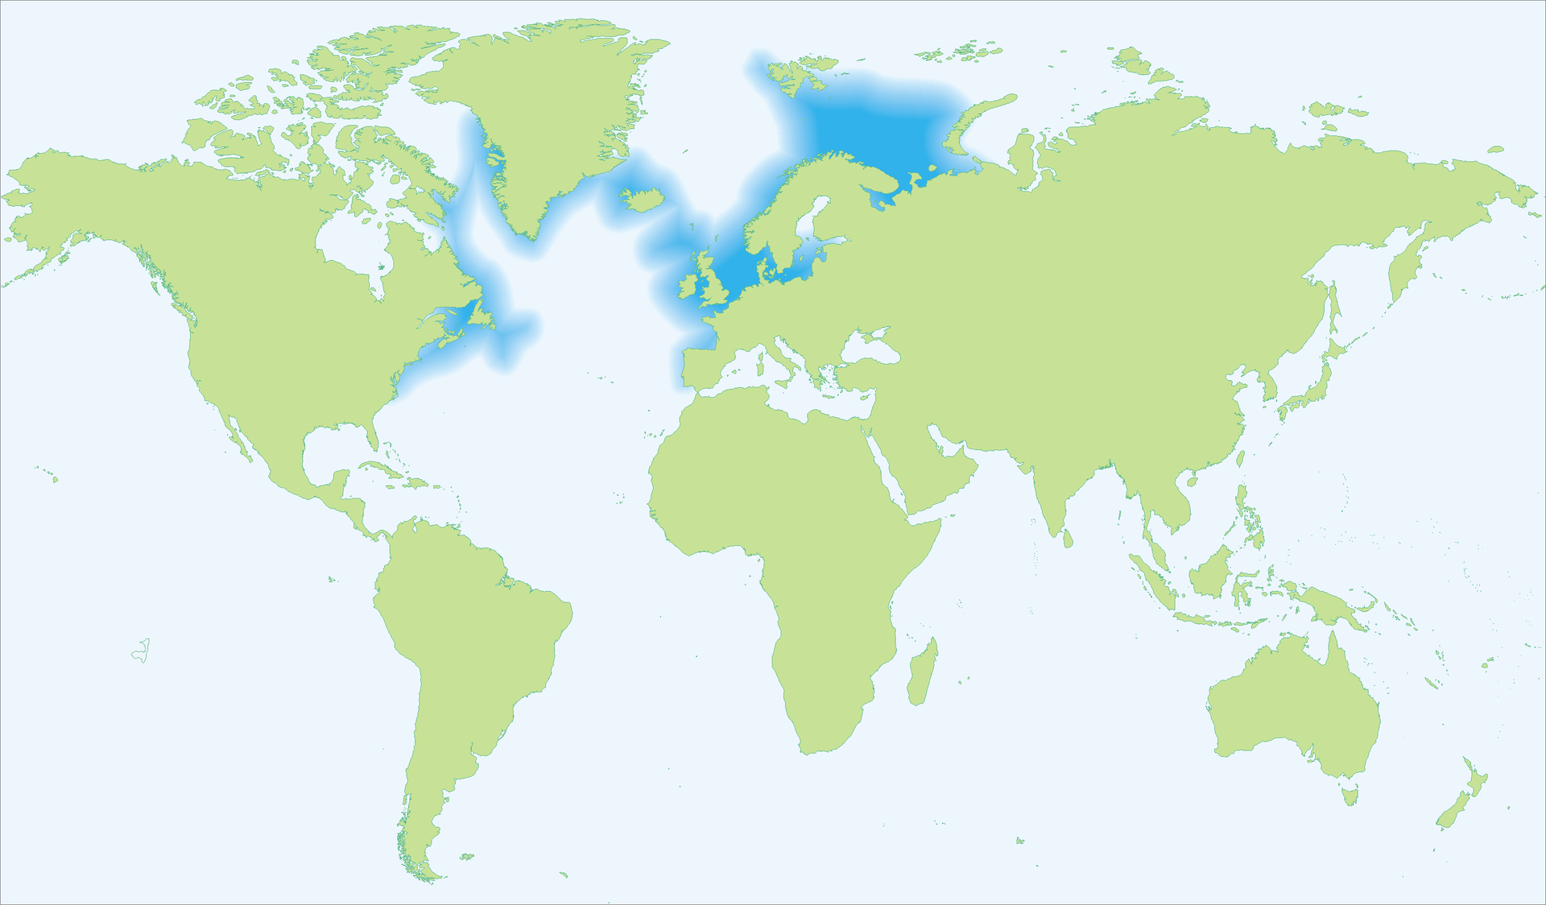
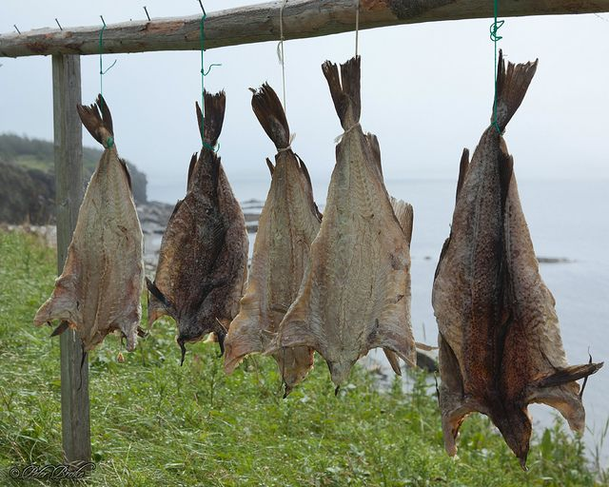
3－6 鱈と近海漁の限界
餌釣・延縄
13世紀までにGrimsbyが有名：考古学的遺物から加工場跡
Norfolk: Balkeney Cley Cromer
Stockfish
・鱈の骨はイングランド南部と東部から出土
☛安定同位体分析をすると
・9世紀から10世紀まではすべてが近海（北海南部）
・11世紀から12世紀もほとんど近海
☛13世紀以降、とくに14世紀になると
北海北部
Barret J, et al. ‘Interpreting the ex pansion of sea-fishing in medieval Europe, using stable isotope analysis of archaeological cod bones’.
M. Kwaleski, ‘The Internal and International fish trade of Medieval England and Wales’, in Starkey

Slide 22
４．水平線の彼方
14世紀から長い16世紀へ
４－１ イングランド南西部での漁業の活性化と東部の総体的な地盤沈下
４－２ 鰯(pilchard)とメルルーザ
４－３ 南西部の半農半漁景観：cellar
４－４ アイリッシュ海そしてアイスランド海域での鰊と鱈
４－５ ブリストルとニューファンドランド海域での鱈漁
４－６

Slide 23
４－１ イングランド南西部での漁業の活性化と東部の総体的な地盤沈下
・南西部イングランド:Devon Cornwall は、大西洋に面するだけに海峡や北海よりも魚種が豊:もともとはサーモン地帯。
・中心的な魚種はhakeとpilchard
・保存技術の進化
・イングランドの海浜塩業の衰退。それにかわてビスケー湾海域のフランス産の黒い塩の輸入が増加☛イングランドの海浜塩業地帯は産業構造転換を経験し、浜辺での羊飼育に転換☛羊毛業のさらなる発展
・北海海域での漁業競争の激化☛ハンザ、フランドル、デンマーク、ノルウェー
・Skania漁場の鰊 Lynnの輸入の42％
・ヨーロッパ全体での海の魚の消費量の増大・黒死病以降
・賃金の増加と魚の消費
・百年戦争でのフランスとの抗争：海峡の緊張
・海進とsilitingで港か使えなくなる
・乱獲：鱈の枯渇：① 11世紀と12世紀、鱈の体長、31inches以上, ②13世紀までに、20～31inches, ③現在の平均、6-12 inches
H. Fox, The Evolution of Fishing village along the south Coast 1086-1550 (Leicester, 1991)

Slide 24
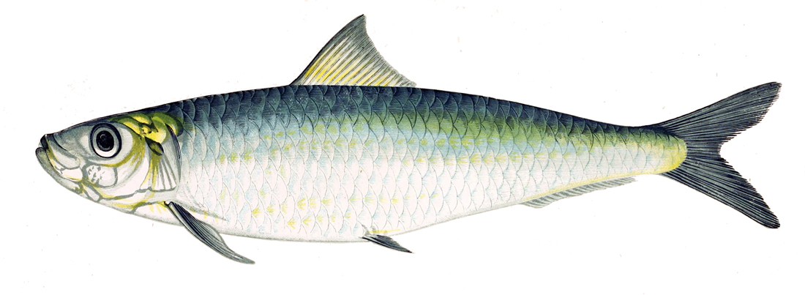
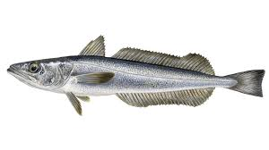
４－２ 鰯(pilchard)とメルルーザ
pilchard ヨーロッパマイワシ
fake大陸棚の縁辺部に分布スペイン語メルルーザ学名Merluccius,タラ目メルルーサ科

Slide 25
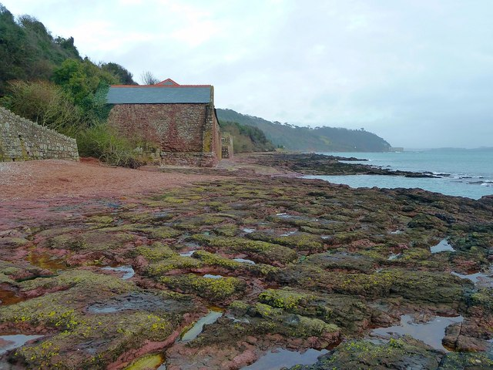
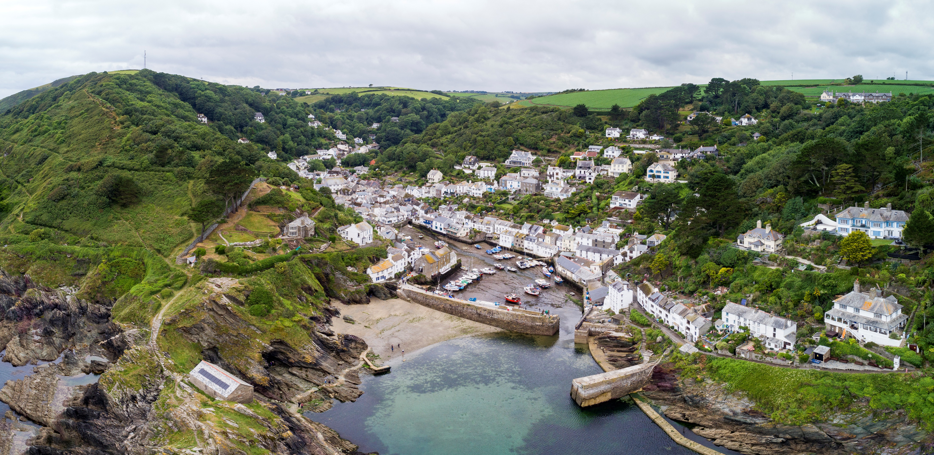
４－３ 南西部の半農半漁景観：cellar
In the 13th century Polperro was a recognised fishing settlement and its first known record is in 1303.
Former fish cellars on North Rock, Kingsand、Cornwall
・農業を保管する村落共同体的漁業
・丘の上の集落⇔海岸には漁具格納と魚の処理施設cellar
・cellar→集落が発生
・大規模な商業的漁業は小港を基に展開
Fish cellar / Polperro

Slide 26
４－４ アイリッシュ海そしてアイスランド海域での鰊と鱈
・14・15世紀にかけて、西部の漁場は、アイリッシュ海、ビスケー湾・ヨーロッパ大西洋へと拡大し、さらにはアイスランドへ：鰊やメルウルーザ
・東部も漁場もバルト海（Skania)ノルウェー、アイスランド海域へ
・最初はScarboroughやHullの船、やがてEast Angliaの船が優勢となり1520年代がピーク。
・1380年にEast Angliaの領主は10－18ｔのdoggerでノルウェー沖、デンマーク沖で漁
・ノルウェーの鱈はドイツハンザが優勢に
・南北軸：ビスケー湾、イベリア半島との交易⇔ロンドン・サウサンプトン＝ボルド＝リスボン線、ガレー船：ワイン、塩、魚
・ブリストルとイングランド南西部の重要性：Cinque Portから私拿捕船団へ15世紀初め：イングランド人の漁船や商船は、アイスランドの水域へ進出：① イングランド人の漁師と商人、②アイスランドの漁師、有力者、③デンマーク王権、④ ハンザ商人（15世紀末から）
・長い16世紀：Newfoundland and Labrador水域へ
  ・15世紀：ポルトガル人
  ・「1497年カボットはブリストルから出帆した。鱈を求めて」（鶴島2015）
  ？ 1530バスク人の鯨船団の活動

Slide 27
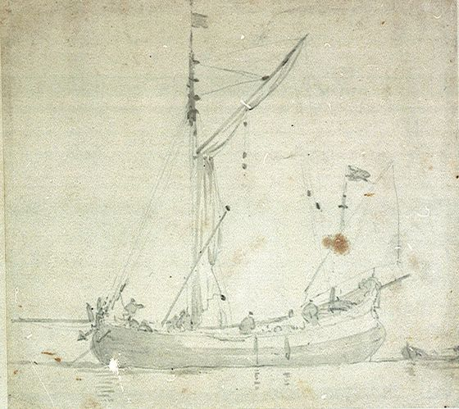
Dogger c. 1675 by William van de Velde the Younger

Slide 28
４－５ ブリストルとニューファンドランド海域での鱈漁
・百年戦争の結果Gasconを失うことで西部とくにBristolとイベリア半島の関係はよい密接になる。
・1460-1490 Bristol-スペイン間の交易量は10倍に跳ね上がる
・1480s 大西洋諸島の発見による経済効果をみてBristolはJohn Cabotの探検支援
・1502 CampanyAdventurers to the Newfoundland ?
・1548年Act of Parliament :アイルランド、アイスランド、ニューファンドランドに魚を求めておもむく商人と漁師には海軍卿の役人によって税を課せられることはない。(Statutes of the Relam vo. Iv pt i. London , 1819, pp. 44-45)☛王権は自らの支配領域とは考えていない。魚税であるprisageは課さない？
・16世紀のニューファンドランドでのイングランドの鱈漁は不調でほとんど行われていない。
・1527年John Rut ’Newfoundland, 50 Spanish, French and Portugee fishing vessels, No English]’ ・競争相手がいるものの依然としてアイスランド沖の漁が堅調
’The trade that our nation hath to Island maketh that English are not there (Newfoundland) in such numbers as other nations’.
R. Hakluyt, The Principal Navigation Voyages Traffiques and the discoveries of the English Nation, vol. viii (Glasgow edn, 1904), p. 11
W. Childs, ‘Englnad’s Icelandic trade in the fifteenth century ; The role of the port Hull’, in Northern Seas, 1995, pp. 21-22.

Slide 29
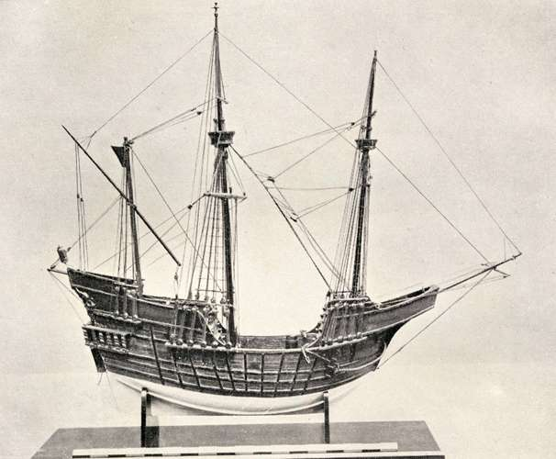
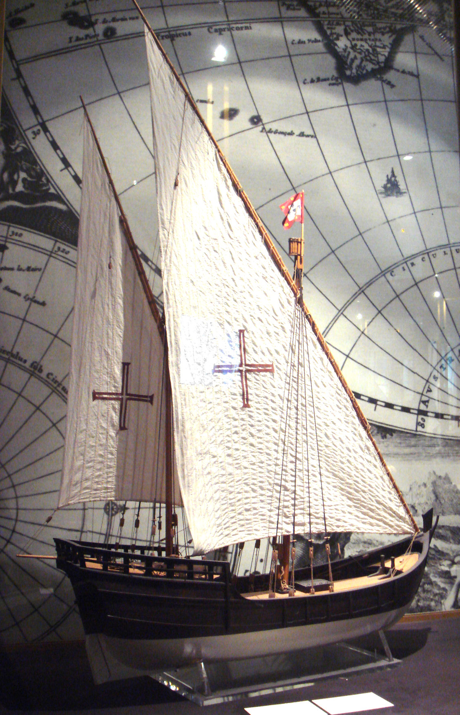
４－６ Carrack（Nao)船、Caravel船
15世紀末（ブローデルの長い16世紀）に北と南を統合する「ヨーロッパ」海域の基準船が誕生する
Model of a Portuguese carrack, 15th century.
Universal Images Group/SuperStock
Model of a Portuguese caravel
14世紀か15世紀以降、イタリアあるいはイベリア大西洋を起源とするさらにカラック船、ポルトガルのカラヴェル船が登場する。マストは1本から３本へ、甲板も鎧張りから継ぎ合わせ工法で滑らかな船体が可能となった。（☛木材加工技術、工具の進化、斧から鋸へ、のこぎりの大型化、動力、水車の利用など。船大工の組織化、森林、伐採、運搬の合理化など。）高速で400トン以上の積載能力。☛大航海時代の技術的保証。

Slide 30
おわりに「水平線の彼方」Beyond the sea horizon
無主物と無主地（res nullius =terra nullius)と海賊
・無主地は国際法では主権の確立していない土地：前近代で確立せず財産権の視点res nullius
・ローマ法☛海、海岸、川は市民共有地 (res communis)；海はすべての市民に属し、すべての市民が利用できた。ローマ帝国が「我らの海」を標榜する限り、市民を海賊から保護する責任が発生する（☛海賊の誕生）
・中世：水平線の海は誰の物でもない無主物(res nullius);意思と資源をもつ誰もがそれを専有することができた；観念的には中世に海賊は存在しなかった。
・漁労はres nulliusで、漁労の権利は（権力によって）譲渡される。漁場拡大の論理。
・1494年の教皇同意の下でのポルトガルとスペインた王国間での世界分割にはこの「無主物」概念が横たわっている。☛「ローマの平和」や「徳」という俗人支配のイデオロギーを必要としない無機質のグローバル化運動。
・権力統制：「彼方」の「無主の物」（魚）の専有に11世紀にはイングランド人の国王権力は統制をかけそれ自体を網掛。☛13世紀以降の網代の形成
２．領海と自由な海
・1599年エリザベス一世は、デンマーク・ノルウェイ国王が北海における「領海」(Mare Clausum)を主張してイングランドの漁船と商船の拿捕したとき、自由な海（Mare Liberum)を主張して 「諸国民の法」を発した。☛国境と公海の概念の芽生；私拿捕船そして海賊の時代。

Slide 31
３．コモンローと航海法とローマ法
・船上はコモン・ロー域：遺言書
４．二つの戦略商品：中南部大西洋の銀と北部大西洋の鱈
５．無主地概念の転換的確立 魚から土地へ
・水平線の彼方にある、無主地( nullius terra)は万民のres communis
・英国のオーストリア支配は無主地概念を醸成する？
・住民は、野蛮人として権利を認めず。
・1886年のベルリン会議でこの法理は確立し、列強のアフリカ支配を正当化
Laurence Benton and Benjamin Straumann, ‘Acquiring Empire by law from Roman Doctrine to Early Modern European Practice’, Law and History Review 28-1 (2010), pp. 1-38
Kathryn Milun, The political Commons: the cross-cultural Logic of the Global commons (Ashgate, 2014), p. 58: ‘the Institute of Justinian, ‘ these things are common to mankind-the air, running water, the sea,…the shores of sea…Biological examples of res communis include fish and mammals in high sea.’
Gardiner,’The Character of Commercial Fishing in Icelandic Waters in the fifteenth century in Barret et al.; Medeival Origins of Commercial Sea Fishing Project (Cambridge);Barret et al (2016). ;M. Gardiner,’The Character of Commercial Fishing in Icelandic Waters in the fifteenth century in Barret et al (2016).

